Slide 1
VOLIKOGU KOOSOLEK
10. september 2020
Radisson Blu Hotell Olümpia

Slide 2
Koroonaviirus Eestis ja maailmas
Prof. Irja Lutsar
TÜ meditsiinilise mikrobioloogia professor, valitsust nõustava teadusnõukogu juht
10:30-11:00

Slide 3
Päevakord – ennelõuna I
10:30-11:00 ETFLi presidendi ja võõrustaja tervitus
“ Koroonaviirus Eestis ja maailmas” Prof. Irja Lutsar
11:00-12:00 ETFLI protseduurilised teemad
Koosoleku juhataja ja protokollija määramine
ETFL liikmeskonna ülevaade
ETFL 2019-2020 tegevuse ja finantsseisu ülevaade
  sh. Tourest 2020 kokkuvõte
  juhatuse tegevusaruande ja majandusaasta aruande kinnitamine
2020-2021 majandusaasta olulisemad märksõnad, eelarve kinnitamine
  sh. Tourest 2021 stsenaariumid ja eelarve
  sh. ETFLi liikmemaksude tasumisest 2020-2021 majandusaastal. Juhatuse ettepaneku kinnitamine

Slide 4
Päevakord – ennelõuna II
12:00
Kõikide valitavate kogude volituste tähtaja kinnitamine (põhikirja järgi kehtivad volitused 2 aastat kui volikogu
ei otsusta teisiti. Ettepanek on kinnitada volitused kuni 2022 volikoguni)
Juhatuse liikmete arvu hääletatamine (juhatuse ettepanek määrata uus juhatus sh. president, 7 liikmelisena.
Liidu põhikiri p. 6.10 kohaselt aga määrab ETFL-i juhatuse liikmete arvu Volikogu koosolek. Juhatuse liikmete
minimaalne arv on viis (5) ja maksimaalne arv on üheksa (9).
ETFLi põhikirja muutmine, täiendused seoses liikmelisuses teemaga. Põhikirja muudatusettepanekute kinnitamine
Presidendi ja juhatuse valimise korra kinnitamine
12:20 presidendi ja juhatuse valimine
Valimiskomisjoni moodustamine
ETFLi presidendi ja juhatuse liikmete valimine
Presidendi kandidaatide tutvustamine
Presidendi valimine
Juhatuse liikmete kandidaatide tutvustamine
Juhatuse valimine
Valimistulemuste kokkulugemise ajal liikmete „Vaba mikrofon“- millised ootused on liikmetel liidule?
13.00-14.00 Lõuna

Slide 5
Päevakord - pealelõuna
14.00-15.00 ETFLI protseduurilised teemad (jätk)
ETFLi eetikakomisjoni esimehe ja liikmete valimine.
ETFLi revisjonikomisjoni ülesannete kinnitamine
ETFLi revisjonikomisjoni liikmete valimine.
Liikmete ootused liidule- kokkuvõtted.
Reisimine ja reisiettevõtted uues olukorras (külaliste ettekanded)
15.00-15.30 “Terviseameti soovitused ja koostöö reisiettevõtetega” (pealkiri kinnitamata)
Mari-Anne Härma, Terviseameti peadirektori kt.
15.30-16.00 “Lennuühendused ja tulevikuprognoosid” Eero Pärgmäe, Tallinna Lennujaam

Slide 6
Liikmeskond
Külli Karing, president

Slide 7
Liikmed seisuga 10.09.2020
Seisuga 10.09.2020 on ETFLs 78 liiget
s.h. 58 põhi- ja 20 kaasliiget
22.11.2019-10.09.2020 on liitunud
Devorex OÜ / Stiilne puhkus (põhiliige)
Baltic Kuurort Grupp (põhiliige) – 9.09.20 esitas liidust lahkumise soovi
Lux Express Estonia (kaasliige)
Lahkusid
Aurinko OÜ (põhiliige)
Fix Ideed OÜ (põhiliige)
Haaga-Helia Eesti OÜ (kaasliige)

Slide 8
Juhatuse tegevusaruanne
2019-2020
Mariann Lugus, peasekretär

Slide 9
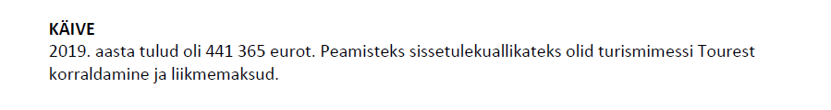
Küsimused I
KÜSIMUS: Aruandes on käive ja seal all on räägitud hoopis tuludest ja MTÜ on ikka tähtis tulem mitte teenitud tulu ja siin ongi viga, et volinikel jääb vale mulje tulude kohta. Tulusid ehk tulemit meil ju viimastel aastatel ei ole ja isegi turismimess ei anna meile tulemit juurde, sest üldkulud on suured.
Seega antud juhul see 441 365 ongi käive ja mitte tulu. Tulu ongi meil ainult intressitulu ja tänu sellele on veel tulem positiivne. Palun siis ka volikogul selgitada kuidas aruandesse on selline viga sattunud.
VASTUS:
Raamatupidamistoimkonna juhend RTJ14
https://www.rahandusministeerium.ee/system/files_force/document_files/rtj_14_-_mittetulundusuhingud_ja_sihtasutused_0.pdf?download=1
Perioodil 2016-2019
Tulem 108 290 eur
sh. tegevustulem 86 768 eur
sh. finantstulem 21 522 eur
Väljavõte 2019-2020 majandusaasta aruandest, lk 3:

Slide 10

Küsimused II
KÜSIMUS:
Miks saab Juhatuse tegemistest volinikud teada saama vaid üks kord aastas Volikogul lühikese aruande järgi? Miks Liidu liikmed ei tea millal Juhatus koos käib ja milliseid teemasid arutada plaanitakse et võiks oma ettepanekuid ja arvamusi arutatavate teemade kohta lisada? Miks on viimane juhatuse koosoleku protokoll kodulehel leitav aastast 2017?!
VASTUS:

Slide 11
Tourest 2020 tulemused
2020 kuludesse on arvestatud ka tegevtöötajate tasud, et kulukoht Tourest oleks hõlmatud kõikide selleks tehtud kuludega.
Varem tegevtöötajaid sisse ei arvestatud. Seega 2020* on võrreldav eelnevate aastatega. 2020 prognoositud tulu oli
130 000 eurot, saavutati 13 400 eurot parem tulemus.

Slide 12
Finantstulemused 2019-2020

Slide 13
Majandusaasta 2020-2021
Mariann Lugus, peasekretär

Slide 14
Märksõnad ja tegevused. Kas ainult COVID?
Seni ongi olnud ainult COVID
Kriis algas 26.02, kriisikoosolek: MKM, SoM, VM, TTJA, Terviseamet
Konstantne kriisikommunikatsioon
Ööseks valmis saanud analüüs on hommikuks aegunud
PTD tõlgendamine- tagasimaksed, vautšerid, ….
“Ettevõtluskeeld”, mis aina jätkub, otsitakse “õlekõrsi”
Nõustame ja lohutame
Kuidas öelda nii, et sind tegelikult kuuldaks?
Piirid lahti, piirid kinni
Siseturism lokkab- turismisektor on päästetud
Uus normaalsus, kas ja kuidas sellega harjuda
Arvamuste paljusus. Keda siis lõpuks uskuda?
Palju sooje sõnu

Slide 15
COVID-19
JUHATUSE KOOSOLEKUD JA KOHTUMISED
16 koosolekut_zoom, füüsilised, poole ööni, nädalavahetustel
27 kohtumist ja ettekannet erinevatele võtmeisikutele
TÖÖGRUPID JA VÕRGUSTIKUD
peaministri erialaliitude töögrupp
minister Siemi jätkumeetmete töögrupp
erakonnad, tagatoad, võtmeisikud
ANALÜÜSID JA PÖÖRDUMISED
üle 30 erineva analüüsi, ettepaneku, pöördumise, kirja
MEEDIA
271 kajastust, pressiteateid 11
+ muu jooksev suhtlus meediaga, kus oleme ise teemat pakkunud.

Slide 16
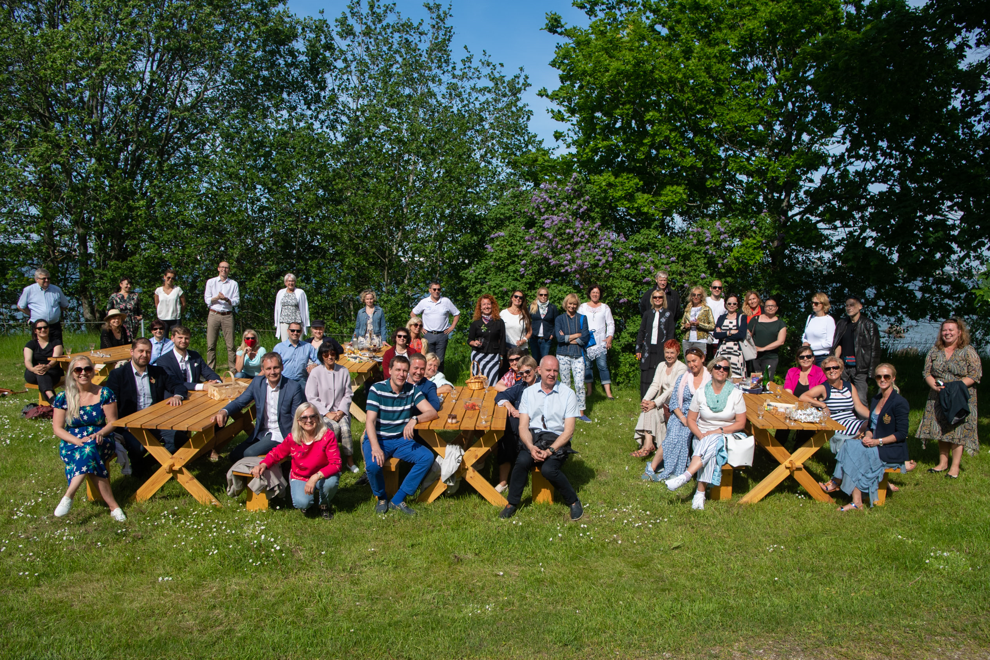
ETFL30 suvepiknik

Slide 17
Rahalised vahendid
Seisuga 08.09.2020
Pangakontod 192 050 eur
InBank 223 515 eur (leping kuni 05.06.2021)
KOKKU 415 565 eur
LHV võlakirjad väärtuses 26 173 eur
Vector Nordic AB 2500 aktsiat kogusummas 50 000 SEK

Slide 18
ETFLi liikmemaksude tasumisest
2020-2021
ETFLi juhatuse ettepanek on seoses Eesti Vabariigis välja kuulutatud eriolukorraga:
Vabastada ETFLi kõik liikmed majandusaasta 2020/2021 liikmemaksust. ETFL kannab oma tegevuskulud kogunenud reservide arvelt.
Vabastada perioodil 1.04.2020 – 31.03.2021 ETFLi liikmeks vastu võetud isikud ETFL’i esimese aasta (2020/2021) liikmemaksust tingimusel, et isik jätkab ETFLi liikmena vähemalt kuni 31.03.2023 ja täidab nimetatud kuupäevani nõuetekohaselt ETFLi põhikirjas sätestatud kohustusi. Juhul, kui isiku liikmelisus lõppeb mistahes põhjusel (v.a. ETFLi tegevuse lõpetamine) enne 31.03.2023, kohustub isik tasuma ETFL’i liikmemaksu esimese 2020/2021 aasta eest 10 päeva jooksul ETFLi nõude saamisest.
HÄÄLETAMINE

Slide 19

TOUREST 30

Slide 20
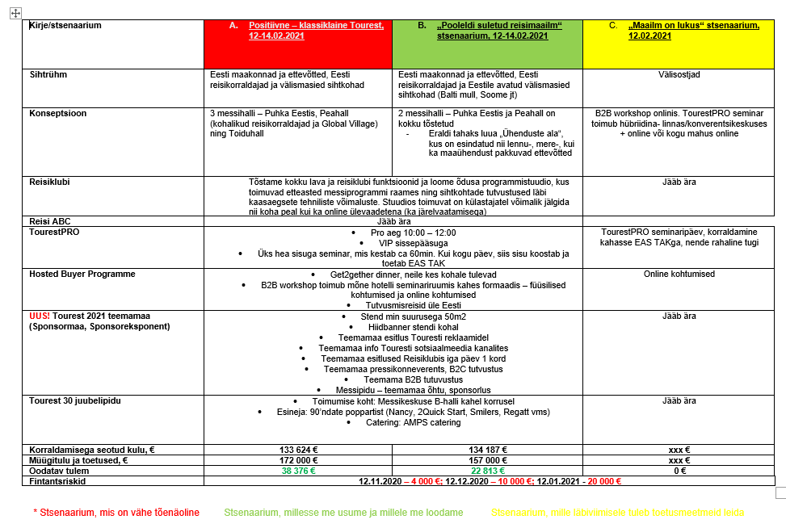
Tourest 2021, juubelimess stsenaariumid seisuga 3.08.2020

Slide 21
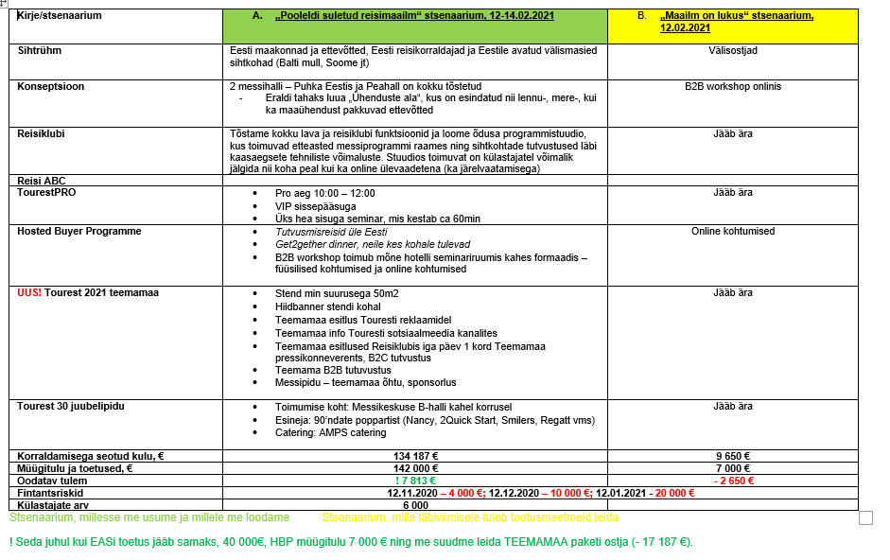
Tourest 2021, juubelimess stsenaariumid seisuga 26.08.2020

Slide 22
Tourest 2021 stsenaariumid seisuga 8.09.2020
Variant A
Tourest 2021 toimub 7 – 9.05.2021
lükkame edasi kevadesse
Ajendatud MATKA 2021 otsusest, mis lükatakse edasi ja toimub 19.-23.05.2021, tõsta Tourest 2021 kevadesse, toimuks vähendatud pinnal (peahall + nn toiduhall) ja kus tänaste teadmiste juures saaks osaleda
- “Balti Mull”, Soome ja veel mõni riik
- võib-olla üksik reisiettevõte- nt TUI
Puhka Eestis, Eesti Toidutee
Rahalist tulemit raske prognoosida, max 10 (– 20) 000 eur. ???

Slide 23
Tourest 2021 stsenaariumid seisuga 8.09.2020
Variant B
Tourest 30 toimub 11.-13.02.2022
Lükkame aasta jagu edasi!
Lükata Tourest aasta võrra edasi. Korraldame juubeliväärilise rahvusvahelise turismimessi, kus on osalejaid ka mujalt kui lähiriikidest.
Rahalist tulemit raske prognoosida. Kui turud on vähegi taastunud, siis ehk 100 000 eur. ???

Slide 24
Tourest 2021 stsenaariumid seisuga 8.09.2020
Variant C
Algselt planeeritud ajal veebruaris, 12-14.02.2020 ümbruses korraldada koostöös EAS TAKga messi asendustegevusena turismiasjalistele TourestACADEMY.
Turismiprofessionaalidele mõeldud seminar/koolitusüritus
TourestHACK
EASi rahaline tugi, ETFL töö. ETFLi liikmetele tasuta, teistele mõõdukas tasu. Eesmärk jääda “0”.

Slide 25
Tourest 2021 stsenaariumid seisuga 8.09.2020
Taust muutub nii kiiresti, et täna ei ole võimalik otsustada, kas ja milline stsenaarium realiseerub. Teeme volikogule ettepaneku anda otsustamine juhatuse pädevusse.
A) Tourest 12-14.02.2021 – aina ebatõenäolisem, tänase seisuga pigem ei tee !!!
B) Tourest 7-9.05.2021 – piiratud mahus “Väike maailm”, kas see on Tourest 30?
B) Tourest 30 toimub aasta hiljem 11.-13.02.2022, rahvusvaheline turismimess
C) Tourest ACADEMY veebruaris 2021, kui 2021 messi ei tule
D) …..

Slide 26
Kuidas edasi?
2020 - 2021
2021+
Milliseid teenuseid liikmed liidult ootavad?
Räägime sellest pealelõunal

Slide 27
Eelarve 2020-2021

Slide 28
JUHTKOGUDE VALIMINE

Slide 29
Valitavate kogude volituste tähtaja kinnitamine
ETFLi põhikirja kohaselt
Volikogu koosolek määrab juhatuse liikmed kaheks (2) aastaks.
Juhatuse esimees ja juhatuse liikmed valitakse salajasel hääletusel kui Volikogu koosolek ei otsusta teisiti.
ETTEPANEK:
Kinnitada valitavate kogude volitused kuni 2022 kevadvolikoguni.
KINNITAMINE

Slide 30
Juhatuse liikmete arv
ETFLi põhikirja kohaselt p.6.10. määrab ETFL-i juhatuse liikmete arvu Volikogu koosolek. Juhatuse liikmete minimaalne arv on viis (5) ja maksimaalne arv on üheksa (9).
ETTEPANEKUD
Juhatuse ettepanek: Kutsuda tagasi tänane juhatus täies koosseisus ning määrata uus juhatus sh. president, 7 liikmelisena.
Liikmetelt saadud ettepanek: Kutsuda tagasi tänane juhatus täies koosseisus ning määrata uus juhatus sh. president, 9 liikmelisena
KINNITAMINE

Slide 31
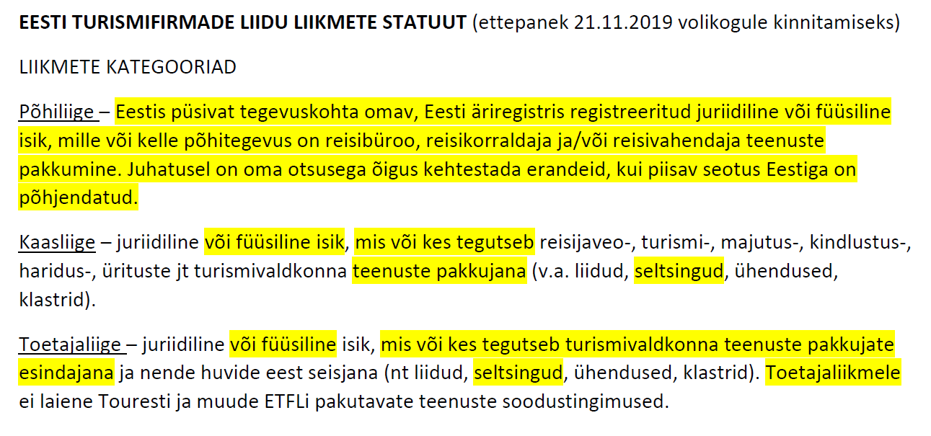
ETFLi põhikirja muutmine
Vastavalt 21.11.2019 toimunud volikogul otsustatule.

Slide 32
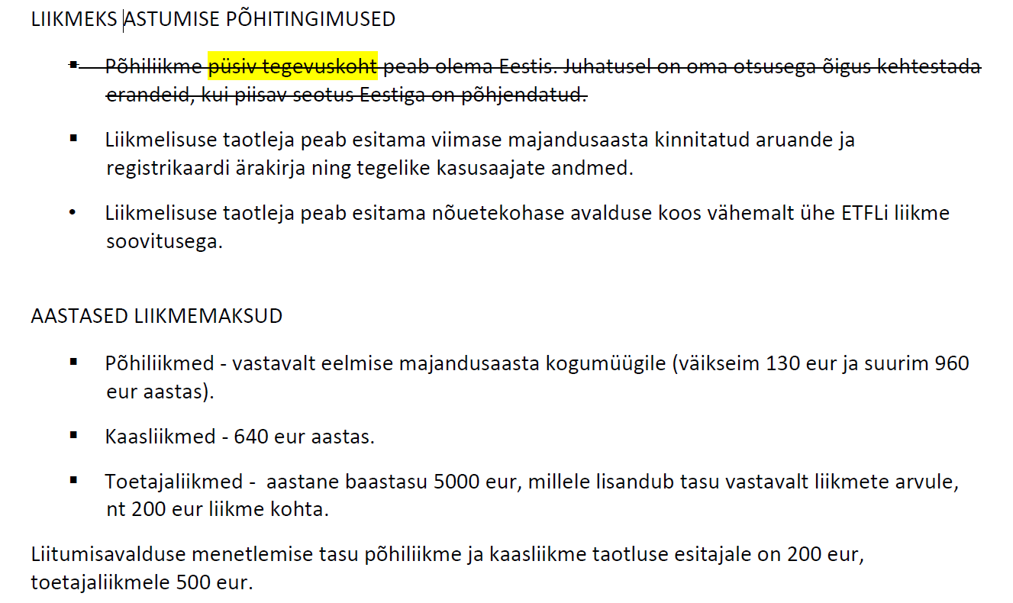
ETFLi põhikirja muutmine
Vastavalt 21.11.2019 toimunud volikogul otsustatule.
HÄÄLETAMINE

Slide 33
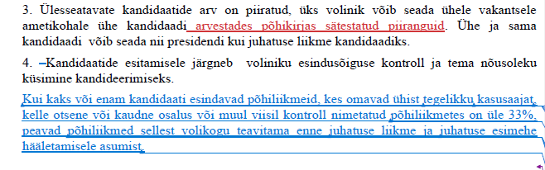
Presidendi ja juhatuse liikmete valimise kord
Enamus muudatusettepanekuid on tehnilised- hääletussedelite täitmisest….
Väljavõte praegu kehtivast korrast koos sisulise muudatusettepanekuga:
HÄÄLETAMINE

Slide 34
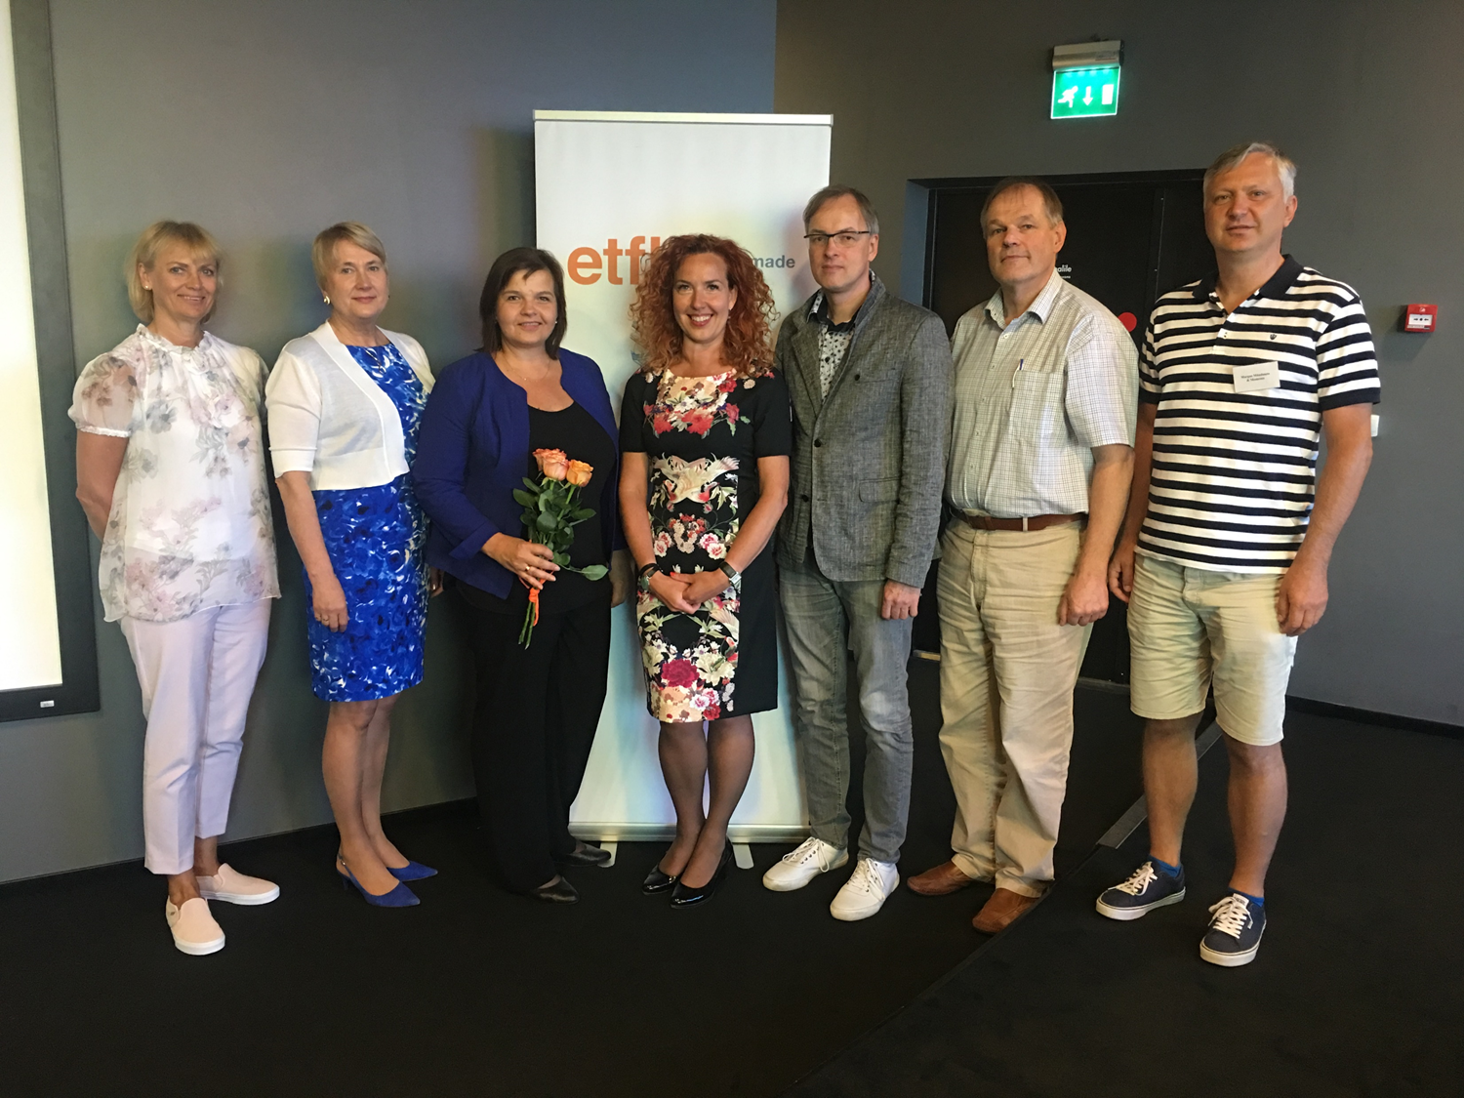
Suur tänu!

Slide 35
Valimiskomisjon
ETTEPANEKUD
Valida valimiskomijoni esimeheks Evelin Tsirk
Valida valimiskomisjoni liikmeteks Epp Veskimägi ja Marianne Lifländer
KINNITAMINE

Slide 36
Presidendi kandidaat
TIIT PRUULI

Slide 37
Juhatuse liikmete kandidaadid
AIVO TAKIS
DAISY JÄRVA
ENN VILGO
HELDUR ALLESE
KÜLLI KARING
LEHO NÕLVAK
LEMBIT TOMIKAS
MARGUS MÄNDMETS
MARGUS PARVE
MARIANNA BÜHLER
SIGRID TAMMES
SVEN LÕOKENE
TIIT PRUULI

Slide 38
Eetikakomisjoni liikmete kandidaadid
HELE LÕHMUS
KAAREL LIIVAMÄGI
3.KATRIN VIRKUS-SULE
4. KRISTA ESTA
5. LEELA LILLEORG
6. LEHO NÕLVAK
7.MARIANNA BÜHLER

Slide 39
Revisjonikomisjoni ülesanded_kinnitamine
Eesti Turismifirmade Liidu revisjonikomisjoni ülesanded
1. Revisjonikomisjoni (Komisjon) põhiülesanne on Eesti Turismifirmade Liidu (ETFL) põhikirjaliste tegevuste sh majandustegevuse kontrollimine.
2. Komisjon kontrollib ETFL’i tegevust õigusaktidega sätestatud korras:
2.1. vastavalt vajadusele, kuid vähemalt üks kord aastas ETFL’i tegevuse vastavust põhikirjale, volikogu ja juhatuse otsustele, eelarvele, tegevuskavale;
2.2. tulude tähtaegset sissenõudmist ning kulude vastavust ja põhjendatust;
2.3. raamatupidamise õigsust ja vara kasutamise sihipärasust;
2.4. kehtivate lepingute täitmist;
2.5. viib läbi erakorralisi kontrolle volikogu otsuse alusel.
3. Komisjon on kohustatud enne ETFL’i majandusaasta aruande kinnitamist esitama volikogule vastava kirjaliku arvamuse koos märkuste ja ettepanekutega komisjoni protokollis toodud tähelepanekute kohta.

Slide 40
Revisjonikomisjoni liikmete kandidaadid
ENE BOME
KATRIN LUHAÄÄR
LEMBIT TOMIKAS

Slide 41
Liikmete ootused liidule
Ettepanekud:
Uus juhatus võiks kokku kutsuda liikmed ajurünnakuks, mille tulemusel seatakse liidule sihid järgmiseks kaheks aastaks
Ümarlaud MKM ja TTJAga (sügisesed ärajäävad reisid)
ETFLi reis??
Meeting place /working space teenus
Koolitused

Slide 42
„Viiruse levik ja turism, kuidas edasi?“
Mari-Anne Härma
Terviseameti peadirektori kohusetäitja
15:00-15:30

Slide 43
“On nagu pole”
Eero Pärgmäe
Tallinna Lennujaama kommertsdirektor
15:30-16:00

